Slide 1

Reingreso hospitalario evitable
Grupo 2 · UTEC
El impacto silencioso de los
reingresos hospitalarios evitables
Predicción de riesgo de reingreso previo a los 30 días
Grupo 2 · Proyecto Integrador I · UTEC Posgrado
Daniel Alarcón · Eduardo Vergaray · Kevin Luyo
Septiembre de 2026
Notes:
Daniel · 30 seg. Presentación del equipo y del problema en una frase. Pausa de 3 segundos al terminar.

Slide 2
Reingreso hospitalario evitable
Grupo 2 · UTEC
Contenido
01.
El problema y la solución
02.
Mercado y producto
Qué decisión sale mal hoy y qué proponemos
Oportunidad en Perú y flujo operativo
03.
Cómo mediremos el éxito
04.
Viabilidad y hoja de ruta
Métrica, baselines y equipo
Qué entregamos y qué sigue

Slide 3
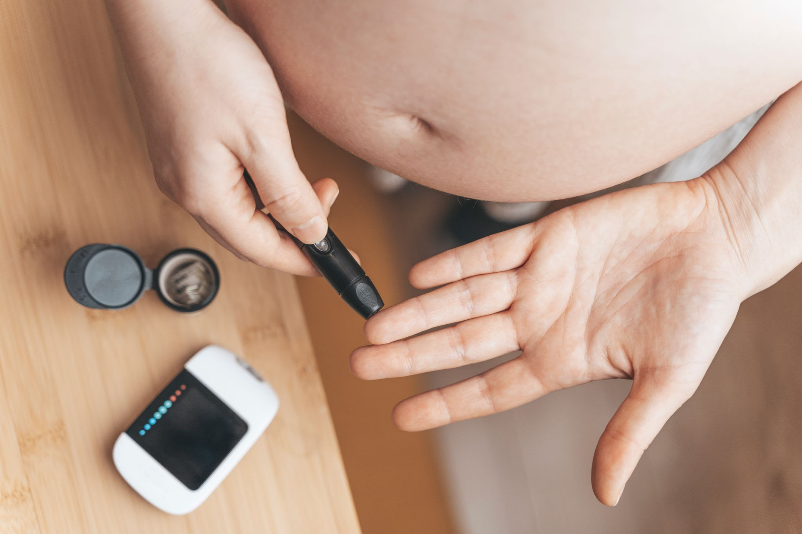
Reingreso hospitalario evitable
Grupo 2 · UTEC
01.
El problema
y la solución
Una decisión que hoy se toma sin información
Notes:
Transición de Daniel. 20 segundos.

Slide 4
Reingreso hospitalario evitable
Grupo 2 · UTEC
El problema en números
DANIEL
1:15
11,16 %
825k - 1.1M/año
1 de cada 9 pacientes
Reingresa antes de 30 días
Costo de pacientes diabético que reingresan
Sobre datos reales de 130 hospitales EEUU
Fuente Essalud 2024
Por qué sucede
Hoy ningún sistema le dice al médico, en el momento del alta, qué pacientes tienen más riesgo de volver
Hospital aplica protocolos genéricos a todos
Capacidad de seguimiento no alcanza para todos.
Fuente: Diabetes 130-US Hospitals 1999–2008, UCI Machine Learning Repository (Strack et al., 2014). Cifra recalculada en el repositorio del equipo.
Notes:
Daniel. El 11,16 % está verificado sobre el parquet. Si preguntan por el costo por reingreso en Perú, responder que es el dato que estamos gestionando y que la cifra se declarará con fuente citable en P2.

Slide 5
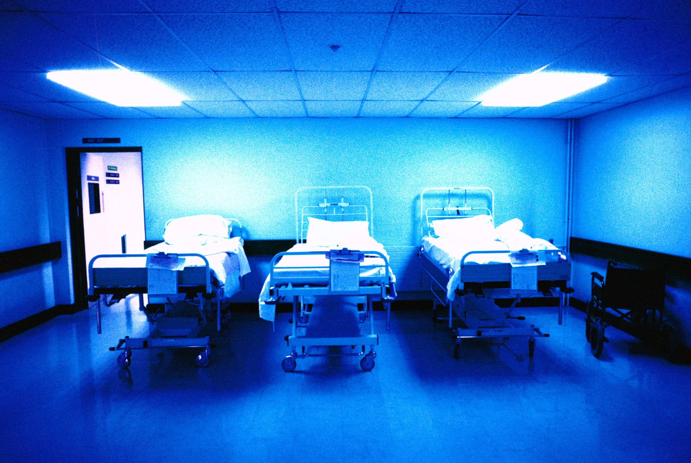


Reingreso hospitalario evitable
Grupo 2 · UTEC
La solución beneficia a tres actores
DANIEL
1:15
Un puntaje de riesgo calculado en el momento del alta, con los datos que el hospital ya tiene, que ordena a quién seguir primero. Apoya el juicio clínico, no lo reemplaza.
Hospital
Paciente
Sistema de salud
Prioriza los cupos de seguimiento que ya tiene
Intervención temprana en quien más la necesita
Menos reingresos con los mismos recursos
Contacto oportuno luego del alta
Mejor adherencia al tratamiento
Menor riesgo
Ahorro Reingreso a Hospital
Indicadores de calidad medibles
Preparación para financiamiento por Sistema de Salud.
Mejora Gobernanza de datos clínicos
Notes:
Daniel. Señalar cada cuadro al nombrarlo. Cierra con la transición a Eduardo.

Slide 6

Reingreso hospitalario evitable
Grupo 2 · UTEC
02.
Mercado
y producto
Dónde se usa y cómo funciona en el día a día
Notes:
Transición Daniel → Eduardo: «Cuantificamos el problema. Eduardo muestra el mercado».

Slide 7

Reingreso hospitalario evitable
Grupo 2 · UTEC
Mercado y oportunidad en Perú
Tamaño del mercado
Lo que diferencia al caso peruano
500 000+ pacientes diabéticos hospitalizados al año en Perú, entre MINSA, EsSalud y clínicas privadas.
En Estados Unidos el reingreso se combate porque el pagador penaliza al hospital. En Perú no existe esa penalización: el incentivo es el ahorro operativo directo y la calidad asistencial.
Penetración inicial
El costo institucional de un reingreso en Perú. Es el número que convierte la priorización en un caso financiero, y lo estamos levantando con fuente citable para el siguiente entregable.
Se arranca con una o dos instituciones para validación prospectiva antes de considerar réplica.
Barrera de entrada baja
El modelo usa datos que todo hospital ya registra: edad, diagnósticos, medicación e historial de ingresos.
Notes:
Eduardo. Si preguntan por el ROI, ser directo: tenemos la estructura del modelo financiero pero no la cifra de costo con fuente. Prometerla para P2 en octubre.

Slide 8
Reingreso hospitalario evitable
Grupo 2 · UTEC
Flujo del producto
EDUARDO
1:30
1
INGESTA
2
PREDICCIÓN
3
ACCIÓN
Al dar de alta, el sistema toma los datos que ya están en la historia clínica: edad, diagnósticos, medicación y hospitalizaciones previas.
El modelo devuelve un puntaje de riesgo y los factores que lo explican. Nada de caja negra
La lista ordenada llega al equipo de enlace, que atiende a los pacientes que caben en su capacidad real de seguimiento.
Sin captura manual adicional
El médico ve por qué.
Un número de pacientes por turno
El punto de corte no lo fija el modelo sino la capacidad del equipo. Por eso la lista siempre cabe en el turno.
Notes:
Eduardo. Si hay mockup de la plataforma, insertarlo aquí a pantalla completa y pausar 3 segundos. Cierra con la transición a Kevin.

Slide 9

Reingreso hospitalario evitable
Grupo 2 · UTEC
03.
Cómo mediremos
el éxito
Métrica, umbral y baselines declarados antes de entrenar
Notes:
Transición Eduardo → Kevin: «Kevin explica cómo vamos a validar que funciona».

Slide 10
Reingreso hospitalario evitable
Grupo 2 · UTEC
Métrica, umbral y baselines
KEVIN
1:30
MÉTRICA PRIMARIA · Recall@K
POR QUÉ NO EXACTITUD
De todos los reingresos que ocurrieron, qué proporción cae dentro de los K pacientes que el modelo marca como de mayor riesgo. K no es arbitrario: es la capacidad real de seguimiento del equipo.
Con 11,16 % de positivos, un clasificador que diga «nadie reingresa» acierta el 88,84 % y no sirve para nada. Métrica secundaria: AUCPR de al menos 1,5 veces la prevalencia.
Los tres baselines que el modelo deberá superar
B0
Probabilidad constante igual a la prevalencia
B1
Regresión logística regularizada
B2
Regla clínica simple por hospitalizaciones previas
Criterio declarado: superar en al menos 10 % relativo el Recall@K del mejor baseline. La señal existe — el reingreso pasa de 8,56 % sin ingresos previos a 31,24 % con cuatro o más. El modelo se entrena y se mide en P2.
Notes:
Kevin. Ojo: 8,56 % y 31,24 % son TASAS DE REINGRESO por grupo, no valores de Recall@K. Es lo que justifica el baseline B2, no un resultado del modelo. Todavía no hay modelo entrenado: eso es P2, en octubre. Si preguntan por AUC, responder que no se reporta ninguna métrica antes de entrenar.

Slide 11
Reingreso hospitalario evitable
Grupo 2 · UTEC
El equipo
KEVIN
1:00
Daniel Alarcón
Eduardo Vergaray
Kevin Luyo
Product Lead
Data Scientist
ML Engineer
Encuadre del problema
Relación con stakeholders
Análisis regulatorio
Análisis exploratorio
Ingeniería de datos
Reproducibilidad en GitHub
Modelado y validación
GroupKFold sin fuga
Trazabilidad con MLflow
Stack: Python, pandas y scikit-learn sobre Parquet · DVC para versionar datos · MLflow para experimentos · todo reproducible desde el repositorio público.
Notes:
Kevin. La consulta clínica fue el 4 de septiembre y está documentada como evidencia E-01. No prometer mentores ni convenios que todavía no existan.

Slide 12
Reingreso hospitalario evitable
Grupo 2 · UTEC
Siguientes pasos
DANIEL
40 s
Entregamos una guía profesional que un hospital puede ejecutar, con cuatro carriles paralelos.
REGULATORIO
Protocolo de comité de ética, matriz de privacidad y modelo de convenio
8–12 meses
TÉCNICO
Especificaciones de integración con historia clínica y API de ingesta
Documentado
VALIDACIÓN
MVP sobre datos anonimizados reales y recolección de feedback clínico
Requiere convenio
ESCALA
Plan comercial, modelo financiero y réplica en una institución de salud.
Diseñado

Slide 13

Reingreso hospitalario evitable
Grupo 2 · UTEC
Gracias

